Slide 1

MÓDULO 2 – Fundamentos
Universidade de Uberaba
Marcio Salmazo Ramos

Slide 2
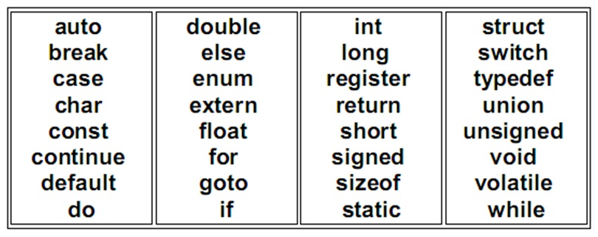
Palavras reservadas
São termos com funções fixas na linguagem, como int, if e return.
Elas somam 32 no padrão original e não podem ser usadas para dar nomes a variáveis ou funções.
Notes:
Tecnicamente, alguns compiladores aceitam void main() {...} Mas isso não está de acordo com o padrão da linguagem C. .
0 → sucesso
1 → erro genérico
2 → arquivo não encontrado
3 → acesso negado
4 → parâmetro inválido

Slide 3
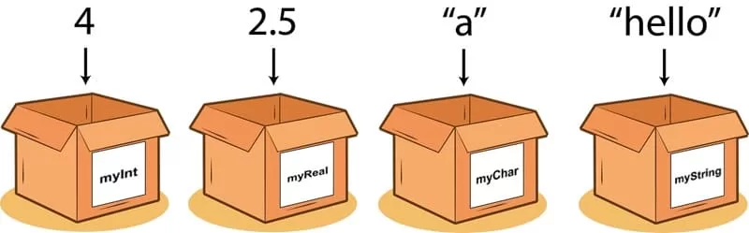
Constantes e Variáveis
Variáveis são espaços na memória usados para o armazenamento de dados.
  Durante a execução, as variáveis podem ter seu valor alterado
  É necessário declarar o tipo da variável em C
  O tipo da variável define o tamanho e o formato dos dados armazenados.
  Os tipos também indicam ao programa como ler e escrever os valores armazenados.

Slide 4
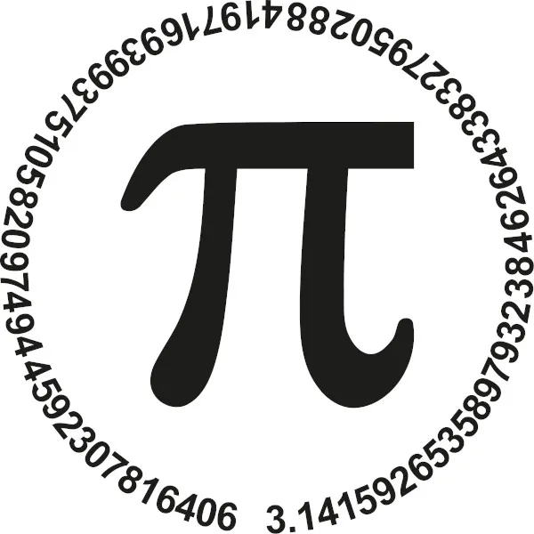
Constantes e Variáveis
Constantes guardam valores fixos que não podem ser alterados após a definição.
  Tentar alterar uma constante leva a um erro pelo compilador.
  É uma boa prática escrever o nome das constantes com letras maiúsculas para diferenciá-las das variáveis.
  Podem ser criadas pela diretiva #define ou pela palavra chave const.
Notes:
Uma constante definida com const existefisicamente em uma determinada posição de memória.
Uma constante definida com #define não existefisicamente em memória, sendo o seu valor substi tuído ao longo do programa na fase de pré-processamento (ainda antes da compilação).
A palavra const faz parte das palavras reservadas da linguagem C.
A palavra #define é uma diretiva que indica ao pré-processador que o símbolo que a segue vai ficar com o valor que aparece depois do símbolo.

Slide 5
Tipos Primitivos
São as formas mais básicas de informação que a linguagem de programação consegue entender. Em C temos:
  int: Armazena números inteiros (positivos e negativos)
  float: Armazena números reais com casas decimais de precisão simples
  double: Armazena números reais com maior precisão e capacidade que o float
  char: Armazena um único caractere, como 'a' ou 'Z', representado internamente por um valor numérico inteiro (de acordo com a tabela ASCII), mas não é restrito à caracteres.
  void: Indica vazio ou ausência de tipo, muito usado em funções que não retornam valor.

Slide 6
Modificadores de tipos
Permite alterações no tamanho ou na capacidade de armazenamento dos tipos inteiros e de ponto flutuante:
  signed: Permite valores positivos e negativos (padrão para int).
  unsigned: Apenas valores positivos, dobrando o limite máximo positivo da faixa de armazenamento
  short: Reduz o espaço de armazenamento para números inteiros menores
  long: Aumenta o espaço de armazenamento para números inteiros ou reais maiores (long double)

Slide 7
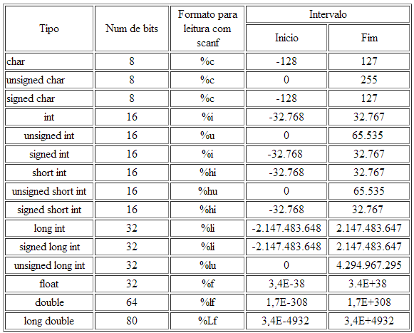
Faixa de valores para os tipos de dados

Slide 8
Observação
Precisão simples:
  Ocupa 4 bytes (32 bits). Oferece cerca de 6 a 7 dígitos decimais de precisão
  Comumente utilizado para economizar memória em grandes vetores ou matrizes, ou quando a perda de precisão nas casas decimais não afeta o resultado da operação.
Precisão dupla:
  Ocupa 8 bytes (64 bits). Oferece cerca de 15 a 17 dígitos decimais de precisão
  Comumente utilizado como padrão para cálculos científicos, financeiros ou gerais em C, pois ele evita erros cumulativos de arredondamento

Slide 9

Operadores Aritméticos
Servem para fazer cálculos básicos com valores numéricos:
  Soma (+) → 6 + 6=12
  Subtração (-) → 5 - 12 = -7 (Se o valor não for unsigned)
  Multiplicação (*) → 4 * 5 = 20
  Divisão (/) → 5 / 2 = 2 (Se a variável for inteira)
  Resto da divisão inteira (%) → 5 % 2 = 1
  Incremento (++) → Análogo à x = x+1
  Decremento (--) → Análogo à x = x-1
Notes:
Observação: 5 % 2=1 porque 2*2=4 (sobrando 1)

Slide 10
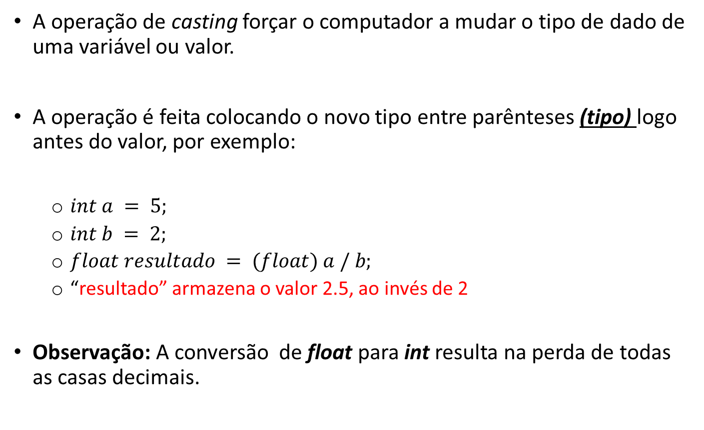
Conversão de Tipos
A operação de casting forçar o computador a mudar o tipo de dado de uma variável ou valor.
A operação é feita colocando o novo tipo entre parênteses (tipo) logo antes do valor, por exemplo:
  $int a = 5;$
  $int b = 2;$
  $float resultado = (float) a / b;$
  “resultado” armazena o valor 2.5, ao invés de 2
Observação: A conversão de float para int resulta na perda de todas as casas decimais.
Notes:
Observação: 5 % 2=1 porque 2*2=4 (sobrando 1)

Slide 11
Conversão de Tipos
É possível fazer o casting entre os tipos primitivos, como:
  Entre Inteiros e Reais (vice-versa)
  Entre Inteiros de Tamanhos Diferentes (short/long)
  Caracteres e Números (char pode passar para int usando o valor da tabela ASCII)
Não é permitido o casting entre tipos primitivos e tipos complexos (como o struct), nem a conversão de strings para valores numéricos
Notes:
Observação: 5 % 2=1 porque 2*2=4 (sobrando 1)

Slide 12
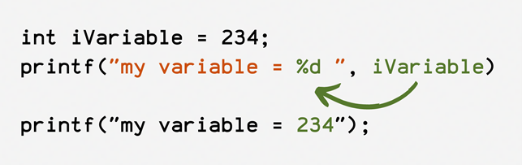
Operações de Entrada e Saída
As operações de entrada e saída (E/S) em C utilizam a biblioteca padrão <stdio.h>
A saída de dados na tela é feita com a função printf():
Especificadores de formato são utilizados na função para definir onde o valor de uma variável deve ser inserido e como essa variável será exibida em uma String (de acordo com o tipo)
Notes:
Observação: 5 % 2=1 porque 2*2=4 (sobrando 1)

Slide 13
Operações de Entrada e Saída
Especificadores de formato: são códigos iniciados por % usados para indicar o tipo de dado que o programa vai ler ou mostrar na tela. São eles:
  %d (ou %i) → Número inteiro decimal
  %f → Número real de ponto flutuante
  %lf → Número real de dupla precisão (double)
  %c → Um único caractere
  %s → Cadeia de caracteres
  %u → Número decimal sem sinal
  %o → Número em formato octal
  %x → Número em formato hexadecimal
  %p → Endereço de memória de um ponteiro
Notes:
Observação: 5 % 2=1 porque 2*2=4 (sobrando 1)

Slide 14
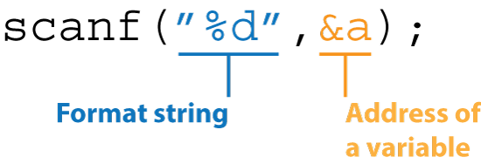
Operações de Entrada e Saída
A entrada de dados no teclado é feita com a função scanf():
A função utiliza o especificador de formato para definir como tratar o valor de entrada.
Em sequencia, a função armazena a entrada na variável definida, utilizando a referência ao endereço de memória associado à variável (&a).
Notes:
Observação: 5 % 2=1 porque 2*2=4 (sobrando 1)

Slide 15
Exercícios de Fixação
Crie um programa que leia 2 variáveis inteiras e retorne a soma delas.
Crie um programa que leia 2 variáveis reais e retorne a divisão delas, limitando a resposta em 2 casas decimais.
Crie um programa que calcule o volume de uma esfera.
Notes:
Observação: 5 % 2=1 porque 2*2=4 (sobrando 1)

